Slide 1
Deepfake영상 판별기 생성
통계학과 딥러닝PBL 2024.10.22.
김 준
이준원
신보비

Slide 2
주제
특정 비디오가 딥페이크인지 아닌지 예측하는 것
딥페이크는 얼굴 또는 음성 스왑(또는 둘 다)일 수 있습니다.
훈련 데이터에서 이는 열에 문자열 "REAL" 또는 "FAKE"로 표시
최종적으로 비디오가 가짜일 확률을 예측

Slide 3
딥페이크란?
딥페이크(deepfake)는 "deep learning"과 "fake"의 합성어로, 인공지능 기술을 사용하여 현실에 존재하지 않는 것이나 발생한 적이 없는 사건을 이미지, 비디오, 오디오 등을 합성하여 만들어냅니다.

Slide 4
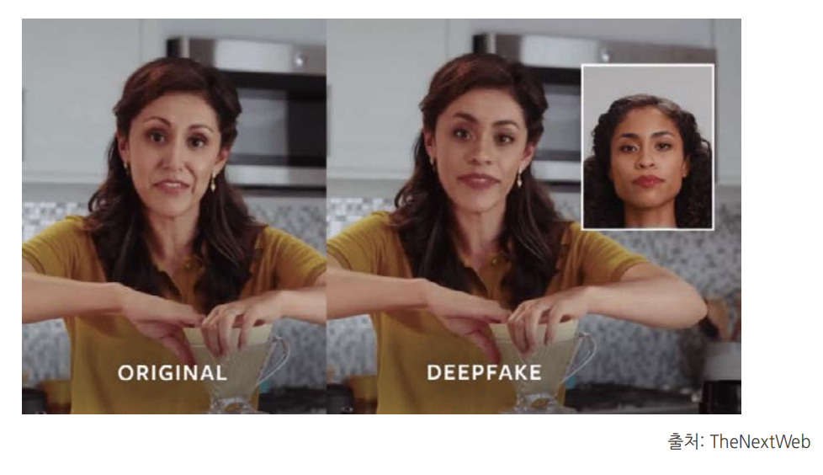
딥페이크 기술의 특징

Slide 5
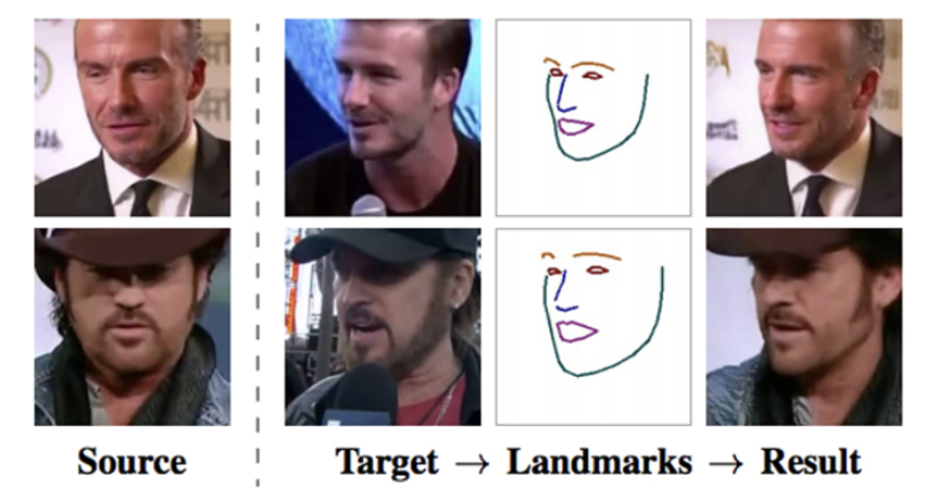
딥페이크 기술의 특징

Slide 6
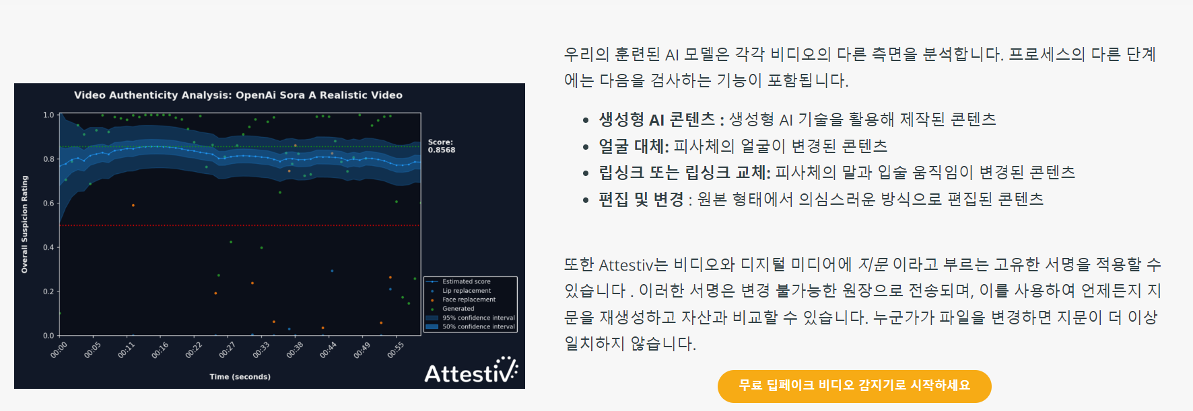
예시 - Attestiv

Slide 7
AI기반 탐지 기술
영상의 픽셀 이상, 비정상적인 움직임, 음성 합성의 불일치를 감지하여 딥페이크 여부를 판별합니다.
CNN기반 탐지특징 맵 추출: 실제 영상과 딥페이크 영상에서 나타나는 미세한 차이를 특징으로 학습한 후, 이를 기반으로 영상이 합성된 것인지 여부를 판단할 수 있습니다.
RNN기반 시간적 패턴 분석영상의 시간적 흐름 분석: 예를 들어, 딥페이크 영상에서 시간에 따른 얼굴 움직임이 부자연스럽거나, 음성과 입술 움직임의 불일치를 시간 축에서 분석하는 방식입니다.

Slide 8
딥페이크의 주요기술
Autoencoders: 입력된 데이터를 압축하고, 압축된 데이터를 바탕으로 원래의 데이터와 유사한 형태로 복원하는 신경망입니다. 딥페이크에서는 특정 인물의 얼굴 특징을 학습하고 이를 변형하거나 다른 인물의 얼굴에 적용하여 실제처럼 보이는 합성 이미지를 생성하는 데 사용됩니다.
GANs : 두 개의 신경망, 즉 생성자와 판별자가 서로 경쟁하면서 학습하는 구조입니다. 생성자는 진짜와 구분할 수 없는 가짜 이미지를 만들어내고, 판별자는 이 이미지가 진짜인지 가짜인지를 판별하려고 합니다. 이 과정을 통해 생성자는 점점 더 정교한 가짜 이미지를 생성할 수 있게 됩니다.

Slide 9
데이터 설명
총 471.84 GB, 2019년 페이스북 경진대회 dataset
데이터 형식:비디오 파일: .mp4 형식
약 10GB씩 압축된 세트로 제공
학습 데이터는 ‘Real’와 ‘Fake'라는 두 클래스로 나뉘며, 이를 이진 분류(binary classification)로 처리합니다.

Slide 10
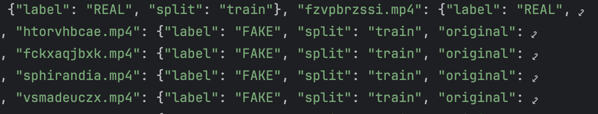
데이터 설명
filename- 비디오의 파일 이름
label- REAL(진짜) 또는 FAKE(가짜)
original- 가짜 영상의 원본 영상 정보
split- 데이터 분할 정보

Slide 11
모델 아키텍처
CNN(합성곱 신경망)을 사용하여 이미지(프레임)를 분석
성능을 높이기 위해 XceptionNet, ResNet과 같은 사전 학습된 모델을 사용한 후 이를 딥페이크 분류에 맞게 미세 조정(fine-tuning)할 수 있습니다.
수집한 프레임들을 실시간으로 처리하며, 이 데이터에 대해 CNN을 학습시킵니다.

Slide 12
어려운 점
시간적 일관성 - 연속 프레임 분석
실시간 탐지의 어려움 - 실시간 처리
일반화 문제 - 도메인 적응
적응형 공격 - 적응형 딥페이크
데이터 부족

Slide 13
Thank you…

